Slide 1

Кімнатна рослина китайська троянда
Підготувала учениця 3(7)-Б класу
Паспорт кімнатної рослини

Slide 2

Гібіскус або Китайська троянда
Батьківщина: Південно-Східна Азія та острови Тихого океану.
Опис рослини: це невеликий чагарник, більше схожий на маленьке деревце. Кущ китайської троянди з прямостоячими гілками і розкидистою пишною кроною. Листя темно-зелене, блискуче, подовжено-овальне і подовжено-яйцеподібне, гофроване, зубчасте по краю. Квітки одиночні, дуже гарні, вузькі бутони перетворюються в широкі чашечки 8-14 см у діаметрі, прості або махрові, з 5 пелюстками, тонкими як папір. Тичинки зібрані в довгу трубочку. Вони бувають білі, різних відтінків рожевого, бузкові, лососеві, жовті, помаранчеві, кармінно-червоні, пурпурові. На жаль, кожна квітка живе всього 1-2 дня, але при правильному догляді нові квітки будуть з'являтися з ранньої весни до глибокої осені.

Slide 3
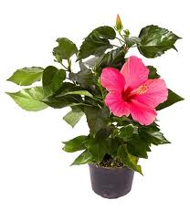
Догляд
Освітлення: Гібіскус любить яскраве освітлення. У спекотні літні місяці рослину можна виносити на вулицю. Однак пекуче полуденне сонце може її нашкодити, тому, визначаючи місце для гібіскуса, подбайте про те, щоб він знаходився під навісом, хоча б у найспекотніші години. В квартирі для цієї рослини варто вибрати самий світлий куточок.

Slide 4
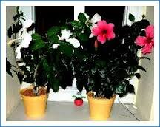
Температурний режим: Влітку середня температура повітря в приміщенні, де знаходиться гібіскус, повинна бути в межах 18-22 градусів. Якщо постійно забезпечувати рослині прохолодну зимівлю (14-16 градусів), то гібіскус зможе регулярно цвісти протягом 2

Slide 5
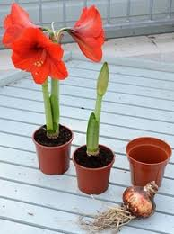
Полив: ґрунт у горщику з гібіскусом у весняні та літні місяці повинен бути постійно вологим, щоб повністю забезпечувати харчування квіток і бутонів. Але не варто занадто перезволожувати ґрунт, заболоченість тут ні до чого. Незважаючи на прохолодну зимівлю і тривалий період спокою, в осінньо-зимовий період гібіскус не припиняють поливати, а просто дещо скорочують інтенсивність поливу і частоту, дозволяючи ґрунту повністю просихати.

Slide 6
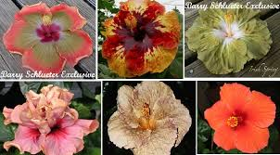
Вологість повітря: Гібіскус любить підвищену вологість повітря, тому рослину слід якомога частіше обприскувати. Не варто забувати проводити дану процедуру і в зимові місяці, коли повітря в приміщеннях ще більш сухе.

Slide 7
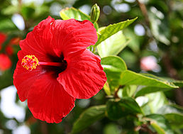
Розмноження: розмножувати гібіскус можна навесні і влітку верхівковими черешками. Черешки при укоріненні необхідно накривати скляною банкою.

